Slide 1
可13:11 - 。。。不要预先思虑说什么。到那时候，赐给你们什么话，你们就说什么，因为说话的不是你们，乃是圣灵。
徒4:19 - 。。。听从你们，不听从神，这在神面前合理不合理，你们自己酌量吧。

Slide 2
《马其顿的异象》之 圣灵篇

Slide 3
《使徒行传》 - 16章
6 圣灵既然禁止他们在亚西亚讲道，他们就经过弗吕家，加拉太一带地方。
7 到了每西亚的边界，他们想要往庇推尼去，耶稣的灵却不许。
8 他们就越过每西亚，下到特罗亚去。
9 在夜间有异象现与保罗。有一个马其顿人，站着求他说：请你过到马其顿来帮助我们。

Slide 4
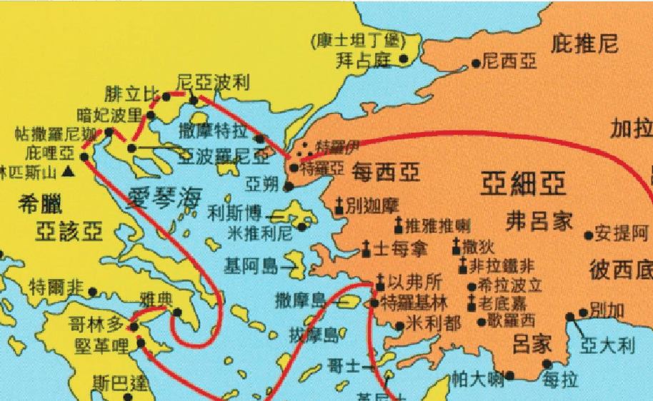

Slide 5
第一：圣灵是谁？
约3:7 - 我说，你们必须重生，你不要以为希奇。8风随着意思吹，你听见风的响声，却不晓得从哪里来，往哪里去。凡从圣灵生的，也是如此。
希伯来文中灵、气、风为同一个词

Slide 6
约4:13 耶稣回答说，凡喝这水的，还要再渴。14人若喝我所赐的水就永远不渴。我所赐的水，要在他里头成为泉源，直涌到永生.
约20:22：说“说了这话，就向他们吹一口气，说‘你们受圣灵’”

Slide 7
《使徒信经》
“我信圣灵”
《尼西亚-君士坦丁堡信经》
‘我信圣灵，赐生命的主，从父和子所出，与父子同受敬拜、同受尊荣，
他曾藉众先知说话。’

Slide 8
第二：圣灵的工作
超越性和神秘性

Slide 9
约14:16“我要求父，父就另外赐给你们一位保惠师，叫他永远与你们同在。”
约14:26“但保惠师，就是父因我的名所要差来的圣灵，他要将一切的事，指教你们，并且要叫你们想起我对你们所说的一切话。

Slide 10
约15:26：“但我要从父那里差保惠师来，就是从父出来真理的圣灵。他来了，就要为我作见证。”

Slide 11
约16:7-11：“然而我将真情告诉你们。我去是与你们有益的。我若不去，保惠师就不到你们这里来。我若去，就差他来。8他既来了，就要叫世人为罪，为义，为审判，自己责备自己。9为罪，是因他们不信我。10为义，是因我往父那里去，你们就不再见我。11为审判，是因这世界的王受了审判。

Slide 12
圣灵的工作
与信徒同在，来坚固信徒的信心
教导或训诲信徒，让信徒明白耶稣的教导
为耶稣做见证，来见证耶稣是真实的，是我们的主
为审判、为罪、为义，同时也将这个世界钉在了十字架上。

Slide 13
第三：圣灵的充满
1）有耶稣基督的性情、神态、气质，
2）行事为人、生活态度表彰基督
3）凡事以基督为首

Slide 14
《腓立比书》2:5-11
5- 你们当以基督耶稣的心为心。
6- 他本有神的形像，不以自己与神同等为强夺的。
7 - 反倒虚己，取了奴仆的形像，成为人的样式。

Slide 15
8- 既有人的样子，就自己卑微，存心顺服，以至于死，且死在十字架上。
9- 所以神将他升为至高，又赐给他那超乎万名之上的名，
10- 叫一切在天上的，地上的，和地底下的，因耶稣的名，无不屈膝，
11- 无不口称耶稣基督为主，使荣耀归与父神。

Slide 16
第一、圣灵是谁
圣灵就是神，是第三位格的神
第二、圣灵的工作
教导和坚固信徒，建立教会
第三、圣灵的充满
显出圣灵的果子

